Slide 1
CHÀO MỪNG CÁC EM
ĐẾN VỚI TIẾT HỌC MÔN CÔNG NGHỆ 6

Slide 2
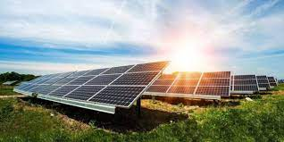
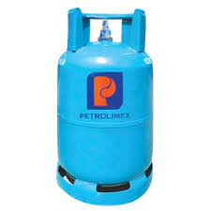
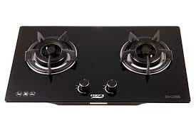
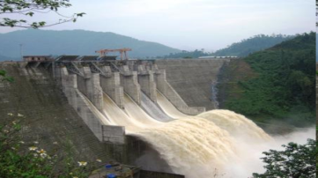
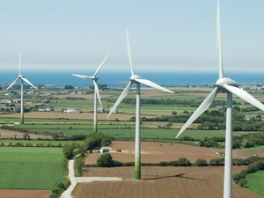
Kể tên các nguồn năng lượng mà em biết ?
Hình 1: Năng lượng mặt trời
Hình 2: Năng lượng chất đốt
Hình 3: Năng lượng dòng nước
Hình 4: Năng lượng gió

Slide 3
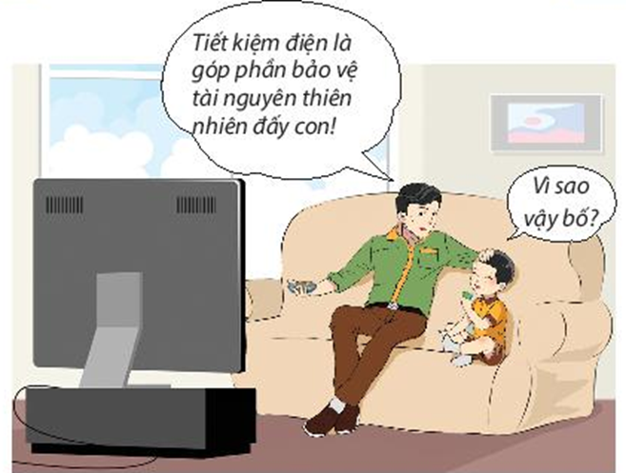

Slide 4
Tiết 3,4: SỬ DỤNG NĂNG LƯỢNG TRONG GIA ĐÌNH

Slide 5
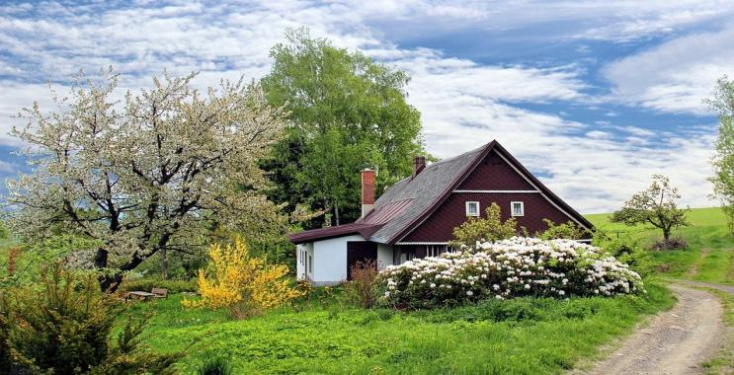
MỤC TIÊU BÀI HỌC
Thực hiện được một số biện pháp sử dụng năng lượng trong gia đình tiết kiệm và hiệu quả.

Slide 6
NỘI DUNG BÀI HỌC
1. Các nguồn năng lượng thường dùng trong ngôi nhà
2. Sử dụng năng lượng tiết kiệm, hiệu quả
2.1. Lí do cần sử dụng tiết kiệm năng lượng
2.2. Biện pháp tiết kiệm năng lượng điện trong gia đình
2.3. Biện pháp tiết kiệm năng lượng chất đốt trong gia đình

Slide 7
1. Các nguồn năng lượng thường dùng trong ngôi nhà
Ngôi nhà được trang bị hệ thống điều khiển tự động hay bán tự động cho các thiết bị trong gia đình Điều đó giúp cuộc sống trở nên tiện nghi hơn đảm bảo an ninh an toàn và tiết kiệm năng lượng.
Các hoạt động thường ngày trong gia đình.

Slide 8
a. Là quần áo
b. Nấu ăn
c. Học bài
d. Nấu ăn bằng củi
c. Làm việc trên
máy tính
f. Phơi đồ

Slide 9
Hãy quan sát hình 2.1 và cho biết những nguồn năng lượng nào được sử dụng để thực hiện các hoạt động thường ngày trong gia đình.
Ngôi nhà được trang bị hệ thống điều khiển tự động hay bán tự động cho các thiết bị trong gia đình Điều đó giúp cuộc sống trở nên tiện nghi hơn đảm bảo an ninh an toàn và tiết kiệm năng lượng.
Hình 2.1 Sử dụng các nguồn năng lượng thông dụng trong gia đình

Slide 10
Các nguồn năng lượng được sử dụng ở hình 2.1/ tr 15
Năng lượng điện | Năng lượng chất đốt | Năng lượng mặt trời | Năng lượng gió

Slide 11
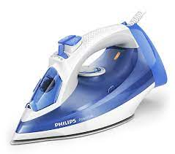
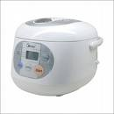
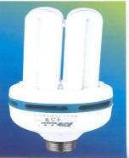
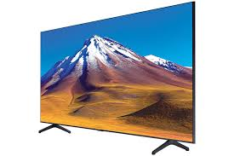
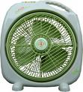
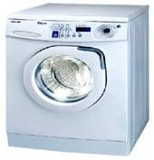
Trong gia đình em những loại thiết bị nào sử dụng năng lượng điện và chất đốt?
- Năng lượng điện: bàn là, bếp điện, đèn,…
- Năng lượng chất đốt: Bếp ga, …

Slide 12
1/ Các nguồn năng lượng thường dùng trong ngôi nhà
+ Năng lượng điện: cung cấp năng lượng cho nhiều đồ dùng điện để chiếu sáng, nấu ăn, giặt, là (ủi), học tập, giải trí
+ Chất đốt: sử dụng để nấu ăn, sưởi ấm, có thể dùng để chiếu sáng cho ngôi nhà
Ngoài ra còn sử dụng năng lượng mặt trời, năng lượng gió …để chiếu sáng, phơi khô… hoặc tạo ra điện dùng để vận hành các đồ dùng điện trong gia đình

Slide 13
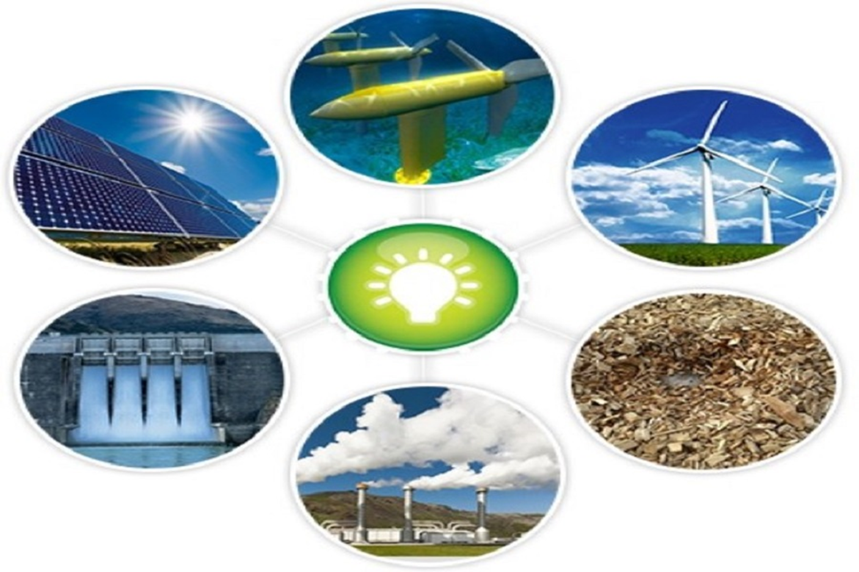
Năng lượng tái tạo được tạo ra trong 1 thời gian ngắn và chúng gần như là vô tận. Bao gồm năng lượng mặt trời, gió, thủy năng, sinh khối, địa nhiệt, thủy triều.

Slide 14
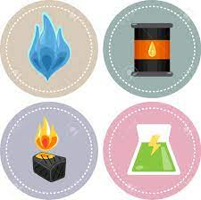
Năng lượng không tái tạo bao gồm nhiên liệu hóa thạch như than, dầu, khí, hay năng lượng hạt nhân. ...

Slide 15
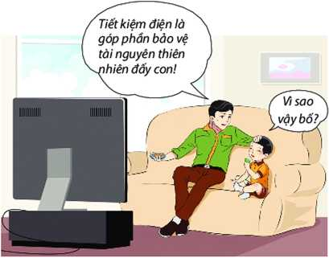
Một phần năng lượng điện được sản xuất từ than, dầu mỏ, khí đốt... Đó là các dạng năng lượng không tái tạo. Vì thế tiết kiệm điện là góp phần bảo vệ tài nguyên thiên nhiên

Slide 16
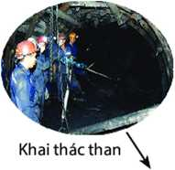
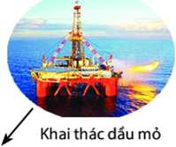
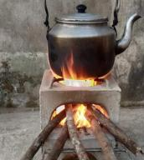
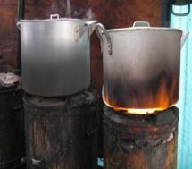
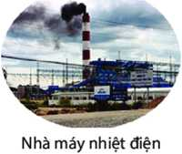
2. Sử dụng năng lượng tiết kiệm, hiệu quả
2.1. Lí do cần sử dụng tiết kiệm năng lượng
Đun nấu bằng củi, than

Slide 17
Việc sử dụng điện vượt quá mức cần thiết có thể sẽ gây tác động như thế nào đến việc khai thác tài nguyên thiên nhiên đến sản xuất điện?
→Thúc đẩy việc gia tăng khai thác tài nguyên thiên nhiên. Việc khai thác đầu mỏ, than đá để sản xuất điện và chất đốt khiến tài nguyên thiên nhiên dần cạn kiệt.
Đun nấu bằng củi, than

Slide 18
--> Việc đốt than để sản xuất điện (nhiệt điện) và việc đốt than, củi để đun nấu sinh ra nhiều loại khí độc(co₂ ) và chất làm ô nhiễm môi trường, ảnh hưởng đến sức khoẻ của con người.
Sử dụng chất đốt để sản xuất và đun nấu gây ảnh hưởng như thế nào đến môi trường sống?
Đun nấu bằng củi, than

Slide 19
Cần sử dụng tiết kiệm năng lượng để giảm chi phí, bảo vệ tài nguyên thiên nhiên, bảo vệ môi trường, bảo vệ sức khỏe...

Slide 20
2/ Sử dụng năng lượng tiết kiệm, hiệu quả
2.1/ Lí do cần sử dụng tiết kiệm năng lượng
- Khai thác tài nguyên để sản xuất năng lượng góp phần gây ra tác hại như:
+ Cạn kiệt tài nguyên thiên nhiên
+ Ô nhiễm môi trường sống
+ Sản sinh khí thải cacbonic, góp phần làm biến đổi khí hậu gây lũ lụt, hạn hán.
- Cần sử dụng tiết kiệm năng lượng để:
+ Giảm chi phí, bảo vệ tài nguyên thiên nhiên
+ Góp phần bảo vệ môi trường, bảo vệ sưc khỏe cho gia đình và cộng đồng

Slide 21
LUYỆN TẬP
Câu 1: Em hãy cho biết nguồn năng lượng nào được sử dụng để duy trì hoạt động cho các đồ dùng, thiết bị sau:
Tên đồ dùng, thiết bị | Năng lượng
a. Máy tính cầm tay
Dùng pin
b. Bật lửa
Dùng gas
c. Quạt bàn
Dùng điện
d. Đèn pin
Dùng pin
e. Bếp cồn
Chất đốt
f. Tủ lạnh
Dùng điện

Slide 22
LUYỆN TẬP
Câu 2: Em hãy kể 5 đồ dùng sử dụng năng lượng điện và năng lượng chất đốt trong gia đình em.
Năng lượng điện | Năng lượng chất đốt
- - - - - | - - - - -

Slide 23
Con người thường sử dụng các loại năng lượng nào để sinh hoạt?

Slide 24
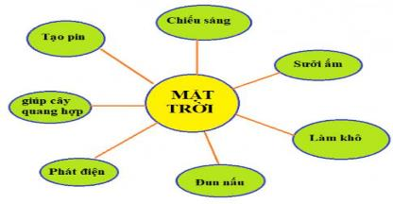
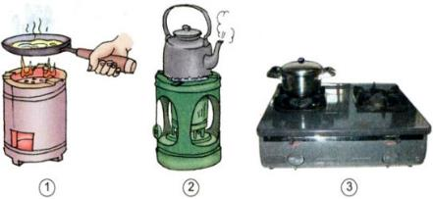
Năng lượng mặt trời
Năng lượng chất đốt
Thủy điện Đăk Mi 4
Tuabin gió

Slide 25
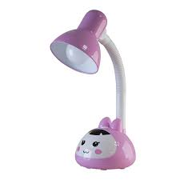
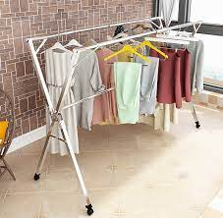
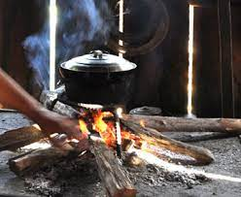
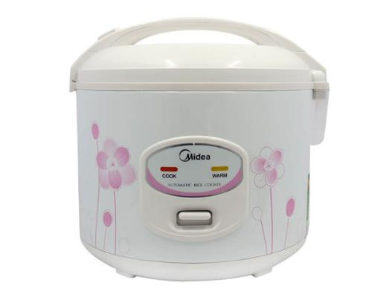
Nêu tên nguồn năng lượng được sử dụng?

Slide 26
Theo em có nên tiết kiệm các nguồn năng lượng đó không? Vì sao?

Slide 27
2.2. Biện pháp tiết kiệm năng lượng điện trong gia đình

Slide 28
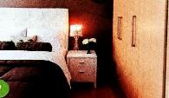
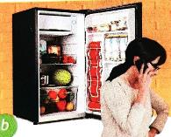
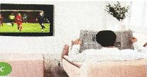
2.2. Biện pháp tiết kiệm năng lượng điện trong gia đình
Hình | Việc gây lãng phí điện | Biện pháp

Slide 29
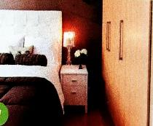
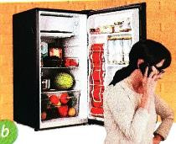
Hình | Việc gây lãng phí điện | Biện pháp
Đèn bật khi trời sáng không có người trong phòng.
Không mở đèn khi không cần sử dụng.
Tủ lạnh mở khi nói chuyện điện thoại, hơi lạnh bị thất thoát ra ngoài hao điện.
Không nên mở tủ lạnh quá khi không sử dụng.
Đọc báo trong khi Tivi đang mở.
Tắt Tivi nếu không sử dụng.

Slide 30
Làm cách nào để tiết kiệm điện trong gia đình?

Slide 31
2.2. Biện pháp tiết kiệm năng lượng điện trong gia đình
+ Chỉ sử dụng điện khi cần thiết, tắt các đồ dùng điện khi không sử dụng
+ Điều chỉnh hoạt động của đồ dùng ở mức vừa đủ dùng;
+ Thay thế các đồ dùng điện thông thường bằng các đồ dùng tiết kiệm điện
+ Tận dụng gió, ánh sáng tự nhiên và năng lượng mặt trời để giảm bớt việc sử dụng các đồ dùng điện.

Slide 32
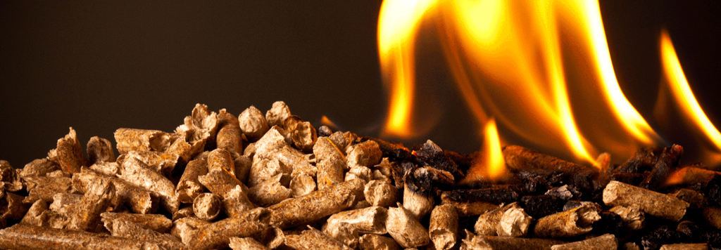
2.3. Biện pháp tiết kiệm năng lượng chất đốt trong gia đình

Slide 33
2.3. Biện pháp tiết kiệm năng lượng chất đốt trong gia đình
Câu hỏi | Cùng chế biến một món ăn, trường hợp nào giúp tiết kiệm năng lượng? Vì sao?
Trả lời
Nấu lửa to Nấu lửa vừa Bếp kiềng Bếp cải tiến
- Sử dụng bếp dầu với lửa quá lớn khiến năng lượng bị thất thoát ra môi trường xung quanh, nên điều chỉnh ngọn lửa vừa với diện tích đáy nồi.
- Sử dụng bếp cải tiến giúp tiết kiệm chất đốt, năng lượng do hơi nóng ít bị thất thoát ra ngoài hơn. Dùng bếp cải tiến còn giảm được khói bụi, hạn chế nhiễm môi trường.

Slide 34
Kể tên một số biện pháp tiết kiệm chất đốt mà gia đình em đang sử dụng?

Slide 35
2.3. Biện pháp tiết kiệm năng lượng chất đốt trong gia đình
+ Điều chỉnh ngọn lửa khi đun nấu phù hợp với diện tích đáy nồi và phù hợp với món ăn.
+ Tắt thiết bị ngay khi sử dụng xong.
+ Sử dụng các đồ dùng, thiết bị có tính năng tiết kiệm năng lượng.

Slide 36
Theo em cần thiết tiết kiệm điện trong nhà trường không? Vì sao?

Slide 37
LUYỆN TẬP
Câu 3: Em hãy nêu những biện pháp tiết kiệm điện khi sử dụng tivi, tủ lạnh.
Tivi | Tủ lạnh
- Chưa sử dụng: Tắt hẳn nguồn điện của TV vì chế độ chờ của thiết bị cũng tiêu thụ điện năng,… | - Khi đang sử dụng: Không mở tủ lạnh nhiều lần hoặc mở tủ quá lâu, không để thực phẩm còn nóng vào tủ lạnh,… - Thường xuyên lau dọn, giữ thiết bị sạch sẽ cũng giúp cho thiết bị hoạt động hiệu quả hơn, tránh lãng phí điện năng.

Slide 38
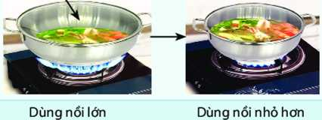
LUYỆN TẬP
Câu 4: Vì sao những cách làm dưới đây giúp tiết kiệm chất đốt?
Hình | Nội dung
Dùng nồi lớn khiến tiêu tốn nhiều năng lượng để làm nóng nồi. Do đó dùng nồi nhỏ phù hợp với lượng thực phẩm giúp tiết kiệm năng lượng hơn.

Slide 39
LUYỆN TẬP
Câu 4: Vì sao những cách làm dưới đây giúp tiết kiệm chất đốt?
Hình | Nội dung
Dùng kiềng chắn gió cho bếp gas giúp hạn chế hơi nóng thất thoát ra ngoài.

Slide 40
LUYỆN TẬP
Câu 4: Vì sao những cách làm dưới đây giúp tiết kiệm chất đốt?
Hình | Nội dung
Ngâm đậu trước khi nấu mềm giúp giảm thời gian nấu, do đó tiết kiệm được chất đốt.

Slide 41
VẬN DỤNG
Kể những hành động tiết kiệm điện mà em và các bạn có thể thực hiện ở gia đình và ở lớp học
- Tắt điện khi ra khỏi phòng.
- Tắt quạt khi không sử dụng.
- .....

Slide 42
Học bài.
Làm bài tập và trả lời các câu hỏi
Chuẩn bị bài 3
CỦNG CỐ, DẶN DÒ
VỀ NHÀ

Slide 43
Xin chào, hẹn gặp lại!

